Slide 2
هزاران فیلم سینمایی و بازی رایانه ای و امثال آن، با هدف زشت نمایاندن چهره ی اسلام و مسلمین، تولید و روانه ی بازارها می شود و این ها همه علاوه بر جنایات آنان در تعرض به کشورهای اسلامی و کشتارهای فلسطین و عراق و افغانستان و دخالت طلبکارانه ی آنان در کشورهای اسلامی برای تامین منافع نامشروع سیاسی و اقتصادی است.
بیانات رهبر معظم انقلاب اسلامی در سومین کنفرانس بین المللی قدس و حمایت از حقوق مردم فلسطین 1385/1/25

Slide 3
رسانه های دیجیتال
فرصت ها و تهدیدها

Slide 4
خبر...
سن بازی کنندگان بازی های رایانه ای در ایران از ۷ تا ۴۰ سال است این محدوده سنی، ۴۶ میلیون و ۵۰۰ هزار از جمعیت ۷۵ میلیونی ایران را تشکیل می دهند. از این جمعیت ۴۶ میلیون و ۵۰۰ هزار نفری، ۸۰ درصد با بازی آشنایی دارند و ۵۴ درصد نیز به صورت فعال بازی می‌کنند. بیش از ۲5 میلیون بازی کننده حرفه ای فعال در ایران را تشکیل می دهند که به طور متوسط هر نفر، در روز ۲ ساعت بازی می کند و در مجموع ۲5 میلیون بازی کننده فعال ایرانی، 5۰ میلیون ساعت در روز، بازی می کنند. ۱۲ میلیون در جامعه مردان و ۸ میلیون در جامعه زنان هستند.
متأسفانه با نمایش روابط بین دختر و پسر در انیمیشن ها و بازی های رایانه ای ، سن بلوغ در دختران از 9 سال به 7 سال و در پسران از 15 سال به 11 سال کاهش یافته است.

Slide 5
فهرست مطالب
مقدمه
رسانه های دیجیتال فرصت یا تهدید...
اثرات مخرب رسانه های تصویری بر کودکان
غرب ، انیمیشن ، پیام های پنهان و تاثیر در افکار کودکان
ترویج سبک زندگی آمریکایی
زنان و بازی های رایانه ای
آیا بازی با وسایل کامپیوتری به پرورش فکری کودکان کمک می کند؟
بازی‌های رایانه‌ای از منظر اخلاق کاربردی با رویکرد اسلامی
سواد رسانه ای لازمه کاهش آثار مخرب رسانه ها بر جامعه

Slide 6
مقدمه
هنرهای دیجیتال ( بازی های رایانه ای، انیمیشن و ...) به لحاظ تاثیر گذاری خود در زمینه فرهنگ سازی، رشد و تکوین شخصیت فرهنگی وعلمی و ایفای نقش های آموزشی و کمک آموزشی و همچنین پر کردن بخشی از اوقات فراقت گروه های سنی مختلف جامعه از جایگاه ویژه و مهمی برخوردار می باشند.
بنابر این امروزه این هنر، صنعت ، رسانه به عنوان یکی از مهمترین و موثر ترین ابزار جنگ نرم بر علیه جامعه هدف توسط حکومتها و دولتها بکار گرفته می شود و اکثر غالب حکومتها بخش قابل توجهی از بودجه خود را به این امر اختصاص میدهند تا بتوانند به اهداف خود مطمئن تر دست یابند...!

Slide 7
اثرات مخرب رسانه های تصویری بر کودکان
وقتی برنامه‌ریزی برای اوقات فراغت فرزندان، متناسب با نیازهای روحی و جسمی آنها صورت نمی‌گیرد، کودکان و نوجوانان تصور می‌کنند که بیشتر وقت‌شان را باید برای تماشای تلویزیون و بازی‌های کامپیوتری که بیشترشان هم خشونت آمیزند، صرف کنند؛ در حالی که ضایعه ناشی از تماشای کارتون‌ها یا انجام بازی‌های خشن، کمتر از خشونت‌های اجتماعی نیست.

Slide 8
اثرات مخرب رسانه های تصویری بر کودکان
در حوزه فرهنگی و سبک زندگی
در حوزه اقتصادی
در حوزه اعتقادی
در حوزه سیاسی
در حوزه روانی
در حوزه سلامت جسمی

Slide 9
علت گرایش کودکان و نوجوانان به بازی‌های کامپیوتری یا کارتون‌های خشن ؟
ارضا شدن حس هیجان و رقابت‌خواهی است که در قالب این نوع برنامه‌ها نهفته است و از نیازهای روحی این مقاطع سنی محسوب می‌شود.

Slide 10
غرب ، انیمیشن ، پیام های پنهان و تاثیر در افکار کودک
مقدمه :
تاکنون مهمترین انیمیشن‌های تولید شده در جهان در شرکت های بزرگ انیمیشن سازی هالیوود همچون والت دیزنی، پیکسار، دریم ورکز، ام جی ام و یا شرکت‌های ژاپنی تحت حمایت و هدایت سردمداران هالیوود نظیر نیپون، تاتسونوکو، سونی و…. تولید شده است.

Slide 11
غرب ، انیمیشن ، پیام های پنهان و تاثیر در افکار کودک
هالیوود از زمان تشکیل خود تاکنون به شدت تحت نفوذ تفکرات صهیونیستی بود و این سرمایه داران صهیونیسم جهانی بودند که افکار برنامه سازان آن را هدایت می‌کردند. صهیونیسم حاکم بر هالیوود که هر روز تلاش دارد تا دامنه سیطره خود را بر شرکت‌های دیگر فیلم و انیمیشن سازی با خرید سهام یا نفوذ بر افکار گسترش دهد هرچند اقتصاد و به دست آوردن درآمد را از مهمترین اولویت‌های خود معرفی می‌کند، با مروری بر آثار تولیدی آنها به ویژه در بخش انیمیشن، این باور به شدت تقویت می‌شود که در پس این صنعت پول ساز، قطعا ایدئولوژی و تفکر خاصی نهفته که قرار است به کمک سرمایه و تکنیک در جهان گسترش یابد.

Slide 12
به عبارت دیگر...
شرکت‌های انیمیشن سازی، تنها برای همان ساعتی که کودکان ما انیمیشن تولیدی آنها را می بیند، برنامه ریزی نمی کنند، بلکه تلاش می‌کنند تا فکر و ذهن کودک را حتی در رختخواب شبانه و بازی های کودکانه اش متوجه رفتار و موضوع مورد نظر خود نمایند

Slide 13
از این روی، می توان گفت...
نه تنها کودکان معصوم، بلکه والدین هم نمی توانند تصور کنند در پی این زیبایی ها و لطافت، ممکن است یک جهان بینی خاص و خارق العاده با اهداف بلند مدت نهفته باشد که می خواهد، چهره فرهنگ های خاص جهان را به چهره ای واحد و مطلوب سرمایه داران صهیونیسم بدل کند.

Slide 14
این نکته انکارناشدنی است که...
یهودیت صهیونیست به یاری سرمایه های هنگفت (و البته ‌اندیشه و برنامه ریزی دراز مدت) توانسته است در عرصه فرهنگ، گوی سبقت را از دیگر رقبای جهانی برباید و از این ابزار قدرتمند در راستای رسیدن به اهداف جهانی خود استفاده نماید؛

Slide 15
میکی موس...
نخستین شخصیت معروف شرکت والت دیسنی، یک موش کوچک و دوست داشتنی بود به نام «میکی موس». مجموعه میکی موس سال هاست که تولید می شود و هم اکنون نیز شخصیت محبوب نسل دیروز و امروز به شمار می رود. جالب است بدانیم از دیرباز یهودیان را با نام «موش کثیف» می شناختند. والت دیسنی به کمک میکی موس توانست در چند دهه کاری کند که این واژه جای خود را به «موش دوست داشتنی» بدهد و دیگر کسی نمی توانست برای یهودیان تصور «موش کثیف» را داشته باشد. میکی موس معصوم که همواره مورد تهاجم رقبای خود قرار می گرفت و تنها به کمک زیرکی بر دشمنان پیروز می شد، نمادی شد از معصومیت قوم یهود! که باید تلاش کند با تنها سرمایه خود، یعنی زیرکی، خود را از دست دشمنان جهانی رهایی دهد.

Slide 16
تام و جری...
شخصیت «جری» در مجموعه تام و جری در واقع ادامه شخصیت میکی موس است. جری موش زبل و بد جنسی است که با شیطنت و ناجوانمردی همواره بر گربه ابله و احمق پیروز می شود. این پرسش که چرا برخلاف دنیای واقعیت، همواره این موش است که برگربه پیروز می شود، چیزی است که ناخودآگاه ذهن کودک و بزرگسال را به خود معطوف می دارد و از سوی دیگر، به تدریج این حس را در ذهن کودک نهادینه می کند که می توان با دغل و حقه بازی همیشه پیروز شد. تام و جری علاوه بر اثرات خاصی که بر مخاطبان جهانی داشت، توانست حس اعتماد به نفس را در مخاطبان یهودی خود – که سالها از موش کثیف بودن در رنج بودند – نهادینه نماید. موش کثیف صفتی بود با بار معنایی ترسو بودن و منزوی که هیچ کدام از آنها در موش کوچک والت دیزنی دیده نمی شد.

Slide 17
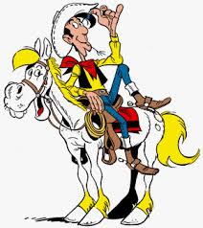
لوک خوش شانس...
مجموعه لوک خوش شانس، داستان گانگستر سپیدپوستی است که هیچ خانه و کاشانه‌ای ندارد؛ اما همیشه فرشته نجات سرخ پوستان بومی است و وجودش باعث می‌شود که افراد و قبیله‌های گوناگون، هیچ گاه وارد جنگ و دعوا نشوند. او به همراه اسب بذله گو و سگ شوخ طبعش همیشه به دنبال تبهکاران است و در پایان هر بخش، تنها به سوی غروب خورشید می‌رود؛ اما چرا غروب خورشید؟!! شاید اگر بدانیم غروب خورشید در کتاب مقدس، نماد سرزمین موعود یهودیان است، به خوبی پاسخ این پرسش را دریابیم. لوک خوش شانس سعی می‌کند تا به خوبی معرف یهودی خوش برخورد و مهربانی باشد که بدنبال سرزمین موعود و مادری خود است و در این راه به رسالت خود یعنی ایجاد امنیت برای دنیا عمل می‌کند.

Slide 18
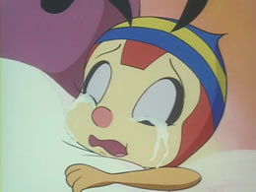
حاچ زنبور عسل...
خیلی از ما در دوران کودکی خود، مجموعه جذاب «هاچ زنبور عسل» را دیده ایم و بی هیچ تأملی، حاضر هستیم دیدن آن را به کودکان دلبند خود توصیه کنیم؛ اما خوب است بدانیم داستان هاچ زنبور عسل به کودکان یهودی می‌فهماند که باید همواره به دنبال مادر ( نماد سرزمین موعود ) خود باشند و دیگران همچون موجودات مخوف این انیمیشن، همواره در این راه، سد راه او هستند و البته در این راه می‌توان روی کمک برخی دوستان مو بور حساب کند. نکته: گشتن به دنبال مادر تم غالب مجموعه‌های انیمیشنی است که کشور‌های آسیایی و در رأس آنها ‍ژاپن به سفارش شرکت‌های صهیونیست هالیوود تولید کرده‌اند، همچون «دختری به نام نل»؛ «حنا دختری در مزرعه»، «باخانمان»، «چوبین» و غیره. همان طور که گفتیم، مادر در فرهنگ یهودی، نماد سرزمین موعود یهودیان است. این انیمیشن‌ها هرچند با هدف بیشترین تأثیر بر کودکان یهودی جهان ساخته شده اما به دیگر کودکان جهان نیز این حس را القا می‌کند که تصاحب دیگر سرزمین ها با عنوان برگشتن به سرزمین مادری، حق مسلم قوم یهود است.

Slide 19
شیرشاه...
شاید کمتر کسی فکرش را بکند، مجموعه سه قسمتی شیر شاه بر پایه پیام‌های سیاسی شکل گرفته باشد. در شیر شاه به خوبی جنگ دو ابر قدرت برتر- جنگل ـ و آشتی نسل های آینده آنها دیده می‌شود. این اثر نمادی از جنگ سرد آمریکا و شوروی در سال های طولانی پس از جنگ دوم جهانی است که سرانجام به آشتی نسلها و فروپاشی نظام کمونیسم پایان می یابد؛ اما یادمان نرود شیر در فرهنگ یهودی نماد سلطه جهانی صهیونیسم است. در تورات می‌خوانیم:… و بقیه قوم یعقوب در میان امت‌ها و قوم‌های دیگر مثل شیر در میان جانوران جنگل و مانند شیر درنده در میان گله‌های گوسفند خواهند بود که هنگام عبور پایمال می‌کنند و می درند و کسی نمی‌تواند مانع آنها شود.

Slide 20
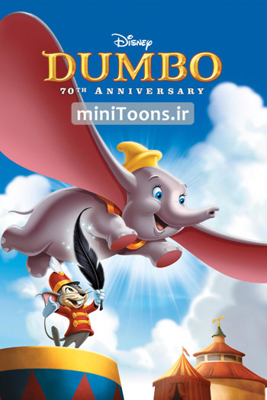
دامبو فیل پرنده...
«دامبو» بچه فیل زشتی است که ابتدا مورد تمسخر و بی توجهی اطرافیان قرار می‌گیرد؛ اما سرانجام می‌تواند با تلاش خود را بالا بکشد (نمادی از قوم یهود که در جوامع مختلف چندان مورد توجه نبودند). مادر دامبو عرقچینی شبیه به کلاه یهودیان بر سر دارد و به این ترتیب از دیگر فیل ها متمایز می‌شود. گناه او تنها اینست که می‌خواهد از فرزندش حمایت کند؛ اما زندانی می‌شود. سرانجام، دامبو شایستگی خود را ثابت می‌کند و در عملیاتی پیروزمندانه، همه تحقیر هارا پشت سر می‌گذارد و پرچم سیرک را که البته بی شباهت به پرچم اسرائیل هم نیست به اهتزاز درمی‌آورد. این انیمیشن اعتماد به نفس و خودباوری را به کود کان یهود هدیه می‌کند و به خوبی مظلومیت ساختگی یهود (صهیونیسم) را تداعی می‌کند.

Slide 21
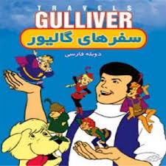
سفرهای گالیور...
در همان نگاه نخست به انیمیشن معروف «گالیور» با یک سفید پوست بلند بالا با مدل موها و لباس انگلیسی ـ آمریکایی مواجه می‌شویم که از طریق دریاها به سرزمین عجیب کوتوله‌ها (نماد مشرق زمین) پا نهاده و به آنها در مبارزه علیه دشمنانشان کمک می‌کند. به این ترتیب، این موضوع در ذهن کودک شکل می‌گیرد که این « انگلوساکسون ها» هستند که باید منجی همیشگی آنها باشند.

Slide 22
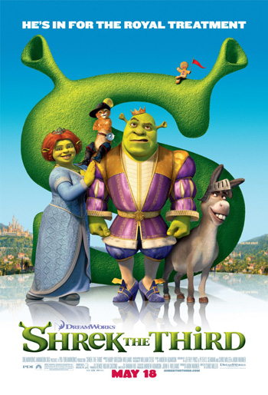
شرک...
هرچند «شرک (?)» انیمیشنی بسیار حرفه‌ای جذاب و دوست داشتنی بود، کودکان در سری‌های دو وسه آن به طرز باور نکردنی با مقوله سکس و معاشقه‌های طولانی روبه رو شدند. این گونه تصاویر و صحنه‌ها به تدریج ذهن کودک را درگیر موضوعاتی می‌کند که متناسب با سن او نبوده و وی را با بسیاری ناهنجاری های شخصیتی رو به رو می‌کند.

Slide 23
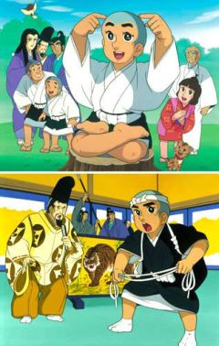
ای کیو سان...
آنچه در مجموعه جذاب انیمیشنی «ای کیو سان» به خوبی تبلیغ می‌شود، نقش تفکرات بودایی در پرورش ذهن انسان است. کودکان ایرانی ناخود آگاه با دیدن این مجموعه جذب تفکرات بودایی و نیز آداب و سنن و باورهای آنها می‌شوند که این تنها به دلیل شخصیت جذاب مهربان و دوست داشتنی قهرمان فوق العاده باهوش قصه یعنی ای کیو سان است؛ اما چرا بودایی؟!

Slide 24
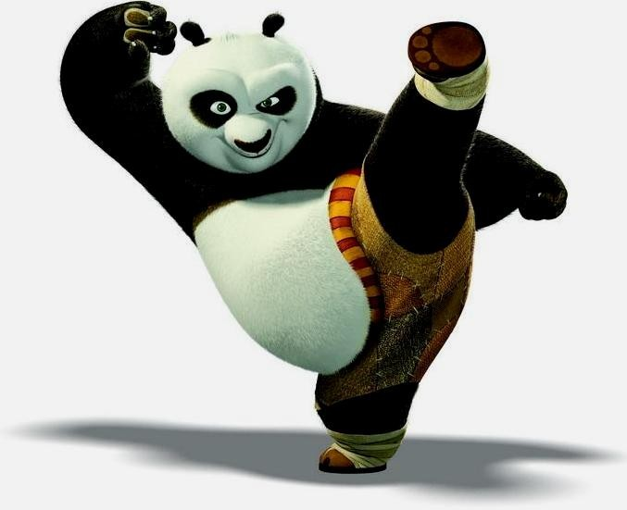
پاندای کونگ فو کار...
این هم از انیمیشن‌های زیبای تولید شده در سالهای اخیر است که بسیار مورد توجه کودکان قرار گرفته و در آن کودک ایرانی به خوبی با باور‌ها و ویژگی های خاص فرهنگ و آیین بودا و مذهب ذن آشنا می‌شود. لازم به ذکر است، کونگ فو، بیش از آن که یک ورزش باشد، یک مذهب و ایدیولوژی است که بر پایه باور‌های بودایی شکل گرفته است و در این انیمیشن به طور بسیار جذابی تبلیغ می‌شود. نکته: در سال های اخیر، جهان غرب دریافته برای ادامه حیات نیاز به معنویت و نگاه فوق مادی به جهان دارد. از این روی، می‌بینیم در کشور‌های غربی، توجه به آیین‌ها و تفکرات شرقی روز به روز افزایش می‌یابد؛ حتی گسترش روزافزون اسلامگرایی در جامعه غربی را می‌توان از این منظر بررسی نمود که حاصل از به بن بست رسیدن تفکرات مادی گرایانه غرب است. هالیوود این مهم را به خوبی درک کرده و تحت هدایت سردمداران صهیونیسم خود، در تلاش است تا با گسترش فرقه‌های نوظهور آمیزه‌ای از عرفان های بودایی و یهودی را در قالب معنویتی خود ساخته به مخاطبان دهد. این نگرش باعث شده تا نقش بودیسم را در بیشتر آثار هالیوودی بسیار برجسته ببینیم.

Slide 25
باربی...
باربی مجموعه انیمیشن بسیار پر طرفداری است که همراه با عروسک و لوازم جانبی اش سالهاست به عنوان نماد ابتذال، برهنگی و مصرف گرایی جهان غرب در اذهان کودکان رخنه کرده و آنها را برای پذیرش نمادهای مبتذل فرهنگ غرب در بزرگسالی آماده می کند. این انیمیشن و عروسک‌های آن با ده ها طرح و مدل در حالی که لبخندی ملیح بر لب دارد، به راحتی زمینه‌های الگوپذیری از پوشش، آرایش، رنگ مو، تناسب خاص اندام و به نوعی رفتار هوس انگیز را برای کودکان و نوجوانان فراهم می‌سازد. کارشناسان بر این باورند، هجوم نمادهای باربی در جامعه، می‌تواند اثرات مخربی بر نوجوانان داشته باشد به گونه ای که در اروپا و آمریکا هم اکنون نهادها و موسسات ضد باربی تشکیل شده است. این کارشناسان معتقدند هم زیستی با باربی، باعث بلوغ زودرس و افزایش تمایلات هم جنس گرایی در دختران می‌شود.

Slide 26
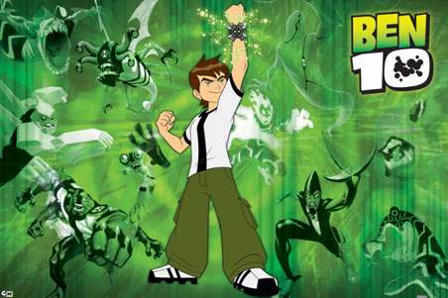
'من چهار دستم'. بالا و پایین می پرد، ابروهایش را در هم می کشد و حالت به قول خودش 'وشتناک' به چهره اش می دهد. چند لحظه بعد اگر در برابرش مقاومت کنی یا به نوعی رفتارت به گونه ای باشد که انگار رفتارش را تایید...

Slide 27
بله ما اشتباه نکرده ایم. اینها همگی واکنش های کودکان ما در نتیجه فیلم های انیمیشنی است که بدون فکر به مفهوم و داستان آن انتخاب کرده و برای کودکانمان می خریم
کودک خود را با این فیلم ها به ظاهر سرگرم می کنیم. با خیال راحت به کارهای خود می رسیم، غافل از اینکه مضمون آن با دنیای خیالی کودکمان و سپس در عالم واقعیت با آنها چه می کند...

Slide 28
نمی دانیم، ولی باید بدانیم...
بن تن در کنار بسیاری از انیمیشن های جدید فیلمی است که بسیای مورد توجه پسر بچه ها و گاهی هم دختر بچه هاست. انتخاب قهرمان این فیلم به نام بن تن پسر بچه ای که به واسطه ساعت استثنایی خود که ارمغانی از موجودات فضایی و شهاب سنگی است که در نزدیکی او به زمین خورده، قدرت های خارق العاده ای دارد به گونه ای باعث همزادپنداری کودکان با این شخصیت شده که البته کودکان ایران از این قائله مستثنی نیستند، بخصوص اینکه ما ید طولایی در کم توجهی به خوراک فرهنگی کودکانمان داریم.

Slide 29
امان از بن تن... !
بن تن از آن دسته انیمیشن هایی است که از لحاظ فنی و در نگاه حرفه ای در ردیف آثار درجه سه در بخش کودکان است ولی متاسفانه با استفاده مناسب از جذابیت هایی مثل رنگ های تند و برخی ویژگی های انیمیشنی توانسته مخاطبان خود را در برخی کشورها پیدا کند.
ولی با این وجود و در نتیجه بی توجهی ها به انتخاب فیلم برای کودکان بن تن توانسته در بین کودکان آسیای جنوبی و از جمله ایران طرفداران خود را پیدا کند.
افرادی که به چنین مسائلی توجه دارند با مشاهده حرکات "بن تنی" در بین کودکان خانواده و اطرافیان مطمئنا به این موضوع فکر می کند که با در اختیار گذاشتن چنین فیلم هایی برای فرزندانمان چه به سر دنیای لطیف کودکانمان می آوریم.

Slide 30
امان از بن تن... !
بن تن پسر بچه ایست که در فیلم هایش هر چه را بخواهد با فشردن یک دکمه به دست می آورد.
کارشناسان بر این باورند که کودکان در نتیجه تماشای چنین فیلم ها و همزادپنداری با چنین شخصیت هایی در آینده به فردی فعال تبدیل نخواهد شد.
موضوع دیگر که در این فیلم به کودک القا می شود، ضعیف بودن همه و وجود داشتن تنها یک فرد قدرتمند می باشد (که همان شخصیت بن تن، پسربچه ای آمریکایی است) که از نظر کارشناسان این موضوع هم خطر آفرین بوده و باعث رشد حس عدم خودباوری در کودکان ماست.

Slide 31
امان از بن تن... !
مسئله دیگر خشونت در سطح بالای چنین فیلم هایی است که از کودکان نازک تر از گل مان ماشین واره هایی خشن می سازد که ضمن ابراز قدرتمندی خود به بروز رفتارهای هیجانی و خشن هم علاقه ای ویژه دارند.
که البته می توان این ترویج خشونت را در بین کودکان از جمله مصادیق و روش های جنگ روانی کشرهای علاقمند به تروج چنین مسائلی در کشورهای کمتر توسعه یافته عنوان کرد.
این تراژدی تنها در محیط درونی خانواده ها جراین ندارد بلکه در بازارها و مغازه ها هم شاهد فروش لباس هایی با تصاویر متنوع از بن تن هستیم و یا حتی گاها عروسک های شخصیت های زشت روی این فیلم را در آغاوش کودکان خود می بینیم.

Slide 32
امان از بن تن... !
در عرصه تبلیغات اینترنتی هم شاهد تبلیغ ساعت پروژکتوری بن تنی هستیم که با شعار "کودکان خود را هیجان زده کنید، هیجان انگیزترین قهرمان دنیای کودکان" مواجه می شویم که خوب در نوع خود جای تامل دارد.

Slide 33
ترویج سبک زندگی آمریکایی
ترویج سبک زندگی آمریکایی، هدف دیگر در تولیدات رسانه‌ای غرب است. جنگ امروز در واقع جنگ سبک زندگی است. امریکا خود را به عنوان یک سبک زندگی به دنیا معرفی کرده و این‌گونه القا می‌کند که همه باید از این سبک زندگی پیروی کنند.
همه ادیان در تلاشند تا دین خود را عرضه کرده و ترویج دهند و برای این کار از هیچ ابزاری دریغ نمی‌کنند اما دنیای اسلام و تشیع در این زمینه فعالیت‌های کمی انجام داده‌اند. یهودیان و مسیحیان صهیونیسم جنگ بزرگی را با مسلمانان آغاز کرده‌اند و از ابزار جنگ نرم بهره‌گیری می‌کنند؛ باید به محصولات دشمن به دیده شک نگاه کرد.

Slide 34
عوامل اساسی جذابیت...
دو عنصر شهوت و خشونت در فیلم‌سازی و بازی‌های رسانه‌های غرب دو عامل اساسی محسوب می‌شود به نحوی که اگر این دو عامل از فیلم‌های آنان حذف شود، جذابیتی برای مخاطب نخواهد داشت؛ از جهت دیگر، با نمایش و تکرار چنین ابعادی در فیلم‌های خود باعث ذائقه سازی می‌شود.

Slide 35
بازی های رایانه ای...
به اذعان کارشناسان غربی، بازی‌های رایانه‌ای به دلیل عامل بودن بازی گر در آن جذابیت بیشتری کسب خواهد کرد و تا 30 سال آینده جای فیلم‌ها را خواهد گرفت. تکرار یک کار باعث تبدیل شدن آن به صفت خواهد شد و تکرار خشونت در بازی‌ها برای افراد ایجاد یک صفت خواهد کرد.

Slide 36
اهداف رسانه های غربی...
ترویج سبک زندگی آمریکایی، هدف دیگر در تولیدات رسانه‌ای غرب است. جنگ امروز در واقع جنگ سبک زندگی است. امریکا خود را به عنوان یک سبک زندگی به دنیا معرفی کرده و این‌گونه القا می‌کند که همه باید از این سبک زندگی پیروی کنند.
صنعت پورنو گرافی با هدف ترویج هرزه نگاری راه‌اندازی شد و با تولید فیلم‌هایی با مضامین غیراخلاقی و مستهجن به تغییر ارزش‌ها و باورهای جوانان می‌پردازد. طبق آمار ارائه‌شده در سال 2012 میلادی، در هر 39 دقیقه یک فیلم پورنو در امریکا تولید می‌شود و همچنین در این آمار تعداد سایت های مستهجن در امریکا را 25 میلیون سایت عنوان کرده است.درآمد این صنعت فقط در سال 2012، بیش از 197 میلیارد دلار بوده است.
ترویج بی‌حیای، بی‌عفتی و بی‌غیرتی ،از اهداف دیگر رسانه‌های غربی است موضوع دیگر مورد توجه در ارائه مدل زندگی غربی، ترویج رقص به عنوان یک ابزار انتقال فرهنگ و به عنوان یک دیپلماسی فرهنگی است.

Slide 37
سبک زندگی آمریکایی ؟
سبک زندگی آمریکایی همه اعمال را مباح می‌داند و هیچ‌گونه محدودیت را در چارچوب دین و شریعت قابل قبول نمی‌داند درحالی‌که شریعت، اعمال را در چارچوب واجب و حرام و یا مستحب و مکروه تقسیم‌بندی می‌کند.
حیا، غیرت، عفت و پوشش، چهار ستون سبک زندگی دینی است که در مقابل سبک زندگی آمریکایی باید به آن‌ها توجه داشت همان‌گونه که امام علی (ع) می‌فرماید: «عاقل ترین شما با حیاترین شماست»./

Slide 38
زنان و بازی‌های رایانه‌ای
رسانه‌ها با ارائه‌ تصاویر مختلف از زنان و مردان، جنسیت را به عنصری اساسی در تحقیقات رسانه‌ای تبدیل کرده‌اند. تحقیقات زیادی در زمینه‌ بازنمایی زن در رسانه‌ها نشان می‌دهد تصویر زنان در رسانه‌ها با واقعیت وجودی آنان فاصله دارد.
نقش و جایگاه زنان در فیلم‌ها و برنامه‌های تلویزیون، ماهواره و تبلیغات و نحوه‌ بازنمایی آن‌ها، در نیم قرن اخیر مهم‌ترین حوزه‌های اعتراض به رسانه‌ها را تشکیل می‌دهد.
رسانه‌ها با ارائه‌ تصاویر مختلف از زنان و مردان، جنس و جنسیت را به عنصری اساسی در تحقیقات رسانه‌ای تبدیل کرده‌اند.
زنان در رسانه‌ها در نقش‌های محدود و کلیشه‌ای و اغلب با تأکید بر نقش همسری و مادری و یا کالای جنسی بودن به تصویر درمی‌آیند و گستره‌ نقش‌هایی که در رسانه‌ها به زنان داده می‌شود، بسیار اندک است

Slide 39
یک سخن قوی ، محتوای متقن و بیانی نافذ به مخاطب ، مستلزم استفاده از شیوه های هنری ، تسلط روحی و روانی بر مخاطب و بهره گرفتن از شرایط مکان و زمان است. شیعه باید مدرن ترین شیوه های تبلیغ را برای رساندن پیام حق خود به دیگران مورد استفاده قرار دهد. پائیز 1375 در جمع روحانیون و طلاب حوزه علمیه استان خوزستان

